Slide 1
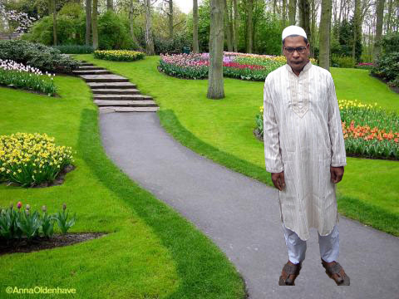
আজকের ক্লাসে সবাই কে
স্বাগতম
আশা করি তোমরা সবাই ভালো আছো

Slide 2
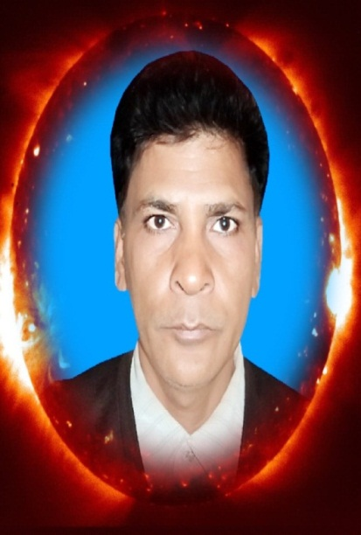
শিক্ষক পরিচিতি
পাঠ পরিচিতি
নামঃ মহিউদ্দিন
সহকারী শিক্ষক,
আমদহ মাধ্যমিক বিদ্যালয়।
দৌলতপুর,কুষ্টিয়া।
মোবাইল নং ০১৭১৯৭৬৫৯৩৯
ইমেল নং mohiuddin am69@jmail.com
শ্রেণি : অষ্টম
বিষয় : বাংলা ১ম পত্র
পাঠ : কবিতা
সময় : 50 মিনিট

Slide 3
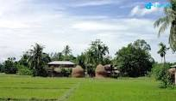
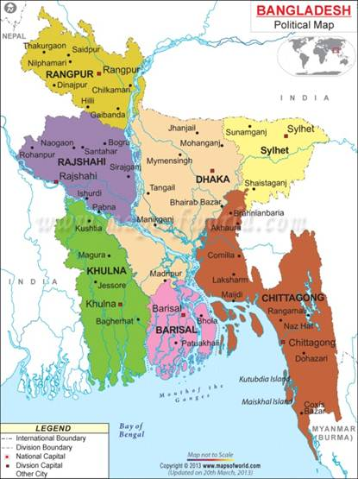
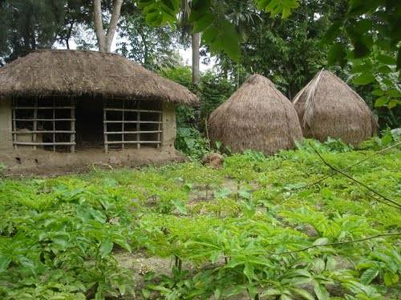
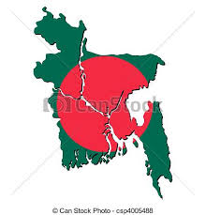
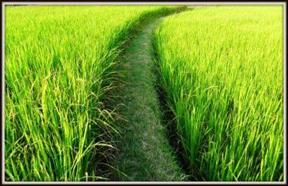
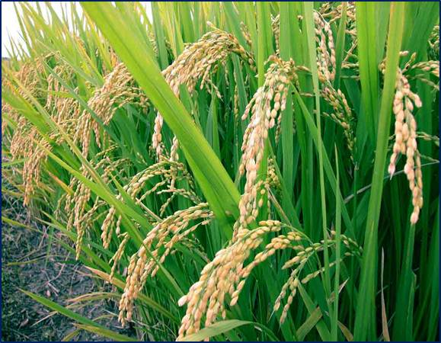
বঙ্গভূমির
বাংলার ভূমি

Slide 4
এস একটি লিং দখি
https://www.youtube.com/watch?v=uQZNz8jrsBo

Slide 5
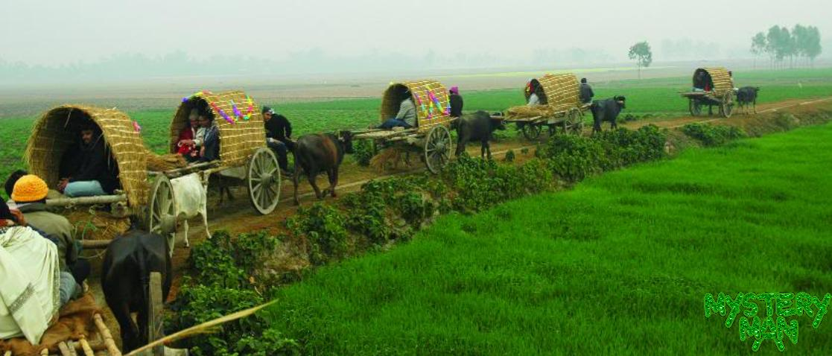
হ্যাঁ , আজকে আমাদের পাঠের বিষয়বস্তু হল-
বঙ্গভূমির প্রতি- মাইকেল মধুসূদন দত্ত।

Slide 6
শিখনফল
এই পাঠ শেষে শিক্ষার্থীরা...
১। কবি পরিচিতি বলতে পারবে।
২। শুদ্ধ উচ্চারণে কবিতাটি আবৃত্তি করতে পারবে।
৩। নতুন শব্দের অর্থ সহ বাক্য তৈরি করতে পারবে।
৪। ‘বঙ্গভূমির প্রতি’ কবিতার বৈশিষ্ট্য বলতে পারবে।

Slide 7
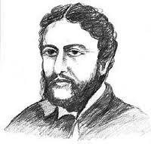
কবি পরিচিতি
মাইকেল মধুসূদন দত্ত।
১৮২৪ খ্রিষ্টাব্দের ২৫ জানুয়ারি,যশোরের সাগরদাঁড়ি গ্রামে
মেঘনাদবধ কাব্য
মহাকাব্য, গীতিকাব্য, সনেট, পত্রকাব্য, নাটক, প্রহসন ইত্যাদি
রাজনারায়ণ দত্ত, জাহুবী দেবী
আইন পেশায় জড়িত হলেও পরবতীতে লেখালেখি করেই জীবিকা নির্বাহ করেন,
একেই কি বলে সভ্যতা, বুড় সালিকের ঘাড়েরোঁ; নাটকঃ: শর্মিষ্ঠা, পদ্মাবতী, কৃষ্ণকুমারী, পত্রকাব্য, বীরাঙ্গনা ইত্যাদি।
১৮৭৩ খ্রিষ্টাব্দের
২৯শে জুন
উল্লেখযোগ্য গ্রন্থ-
মৃত্যু-
মহাকাব্য-
জন্ম
তাঁর রচনা-
পিতা , মাতার নাম
পেশা

Slide 8
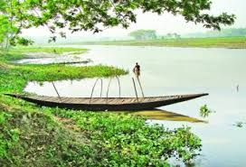
আদর্শ পাঠ
বঙ্গভুমির প্রতি
রেখো, মা, দাসেরে মনে, এ মিনতি করি পদে।
সাধিতে মনের সাধ
ঘটে যদি পরমাদ,
মধুহীন করো না গো তব মনঃকোকনদে।
প্রবাসে, দৈবের বশে,
জীব-তারা যদি খসে
এ দেহ-আকাশ হতে, নাহি খেদ তাহে।
জন্মিলে মরিতে হবে,
অমর কে কোথা কবে,
চিরস্থির করে নীর, হায় রে, জীবন-নদে?
কিন্তু যদি রাখ মনে,
নাহি, মা, ডরি শমনে;

Slide 9
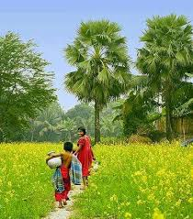
মক্ষিকাও গলে না গো পড়িলে অমৃত-হ্রদে।
সেই ধন্য নরকুলে,
লোকে যারে নাহি ভুলে,
মনের মন্দিরে সদা সেবে সর্বজন;
কিন্তু কোন গুন আছে,
যাচিব যে তব কাছে,
হেন অমরতা আমি, কহ, গো। শ্যামা জন্মদে।
তবে যদি দয়া কর,
ভুল দোষ, গুন ধর
অমর করিসা বর দেহ দাসে, সুবরদে !
ফুটি যেন স্মৃতি জলে,
মানসে, মা, যথা ফলে
মধুময় তামরস কী বসন্ত, কী শরদে !

Slide 10
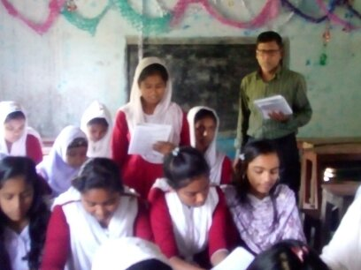
সরব পাঠ

Slide 11
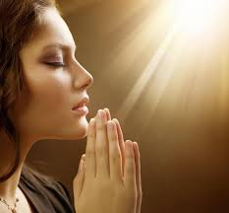
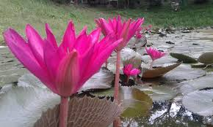
নতুন শব্দের অর্থ
মিনতি
বিনীত প্রার্থনা
কোকনদ
লাল পদ্ম

Slide 12
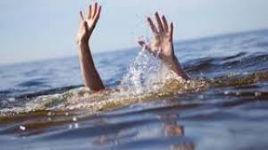
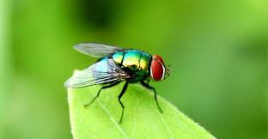
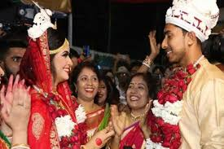
নীর
পানি; জল
মক্ষিকা
মাছি
আশীর্বাদ
বর

Slide 13
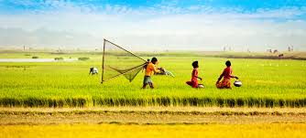
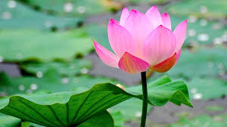
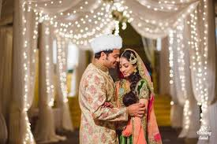
শ্যামল জন্মভূমি অর্থ
শ্যামা জন্মদে
পদ্ম
তামরস
মানস
মন

Slide 14
একক কাজ
১। মাইকেল মধুসূদন দত্তের পিতার নাম কি?
২। মক্ষিকা শব্দের অর্থ কি?
৩। মাইকেল মধুসূদন দত্তের পিতার নাম কি?
৪। তামরস শব্দের অর্থ কি?

Slide 15
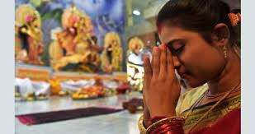
পাঠ-বিশ্লেষণ
রেখো, মা, দাসেরে মনে, এ মিনতি করি পদে।
সাধিতে মনের সাধ
ঘটে যদি পরমাদ,

Slide 16
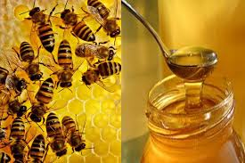
মধুহীন করো না গো তব মনঃকোকনদে।
প্রবাসে, দৈবের বশে,
জীব-তারা যদি খসে

Slide 17
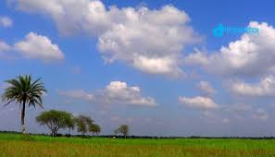
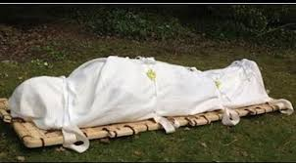
এ দেহ-আকাশ হতে, নাহি খেদ তাহে।
জন্মিলে মরিতে হবে,
অমর কে কোথা কবে,

Slide 18
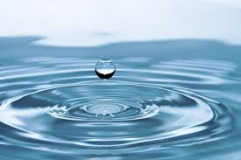
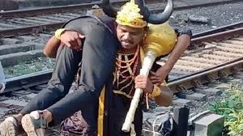
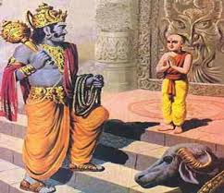
চিরস্থির করে নীর, হায় রে, জীবন-নদে?
কিন্তু যদি রাখ মনে,
নাহি, মা, ডরি শমনে;

Slide 19
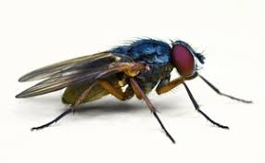
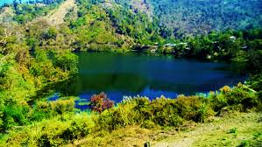
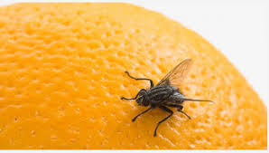
মক্ষিকাও গলে না গো পড়িলে অমৃত-হ্রদে।
সেই ধন্য নরকুলে,
লোকে যারে নাহি ভুলে,

Slide 20
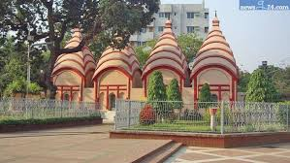
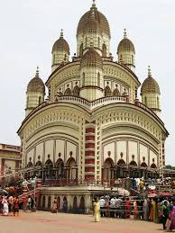
মনের মন্দিরে সদা সেবে সর্বজন;
কিন্তু কোন গুন আছে,
যাচিব যে তব কাছে,

Slide 21
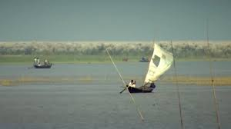
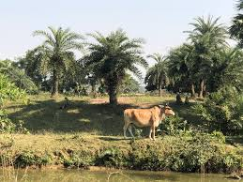
হেন অমরতা আমি, কহ, গো, শ্যামা জন্মদে।
তবে যদি দয়া কর,
ভুল দোষ, গুন ধর

Slide 22
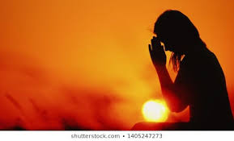
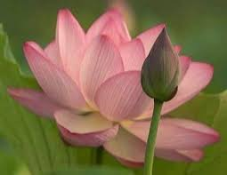
অমর করিসা বর দেহ দাসে, সুবরদে !
ফুটি যেন স্মৃতি জলে,
মানসে, মা, যথা ফলে
মধুময় তামরস কী বসন্ত, কী শরদে !

Slide 23
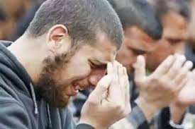
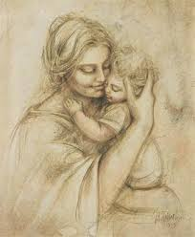
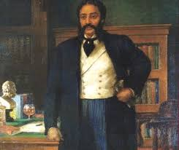
কবিতার সারমর্ম
কবি দেশকে মা হিসেবে কল্পনা করেছেন আর নিজেকে ভেবেছেন তাঁর
সন্তান। প্রবাসী মধুসূদন ভেবেছেন – মা যেমন সন্তানের কোনো দোষ মনে রাখেন না,দেশমাতৃকাও তাঁর সব দোষ ক্ষমা করে দেবেন।অবশ্য তিনি বিনয়ের সঙ্গে এও বলেছেন যে, তাঁর এমন কোনো মহৎ গুন নেই,যে- কারণে তিনি স্মরণীয় হতে পারেন।

Slide 24
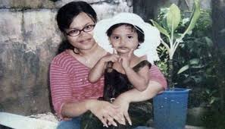
‘বঙ্গভূমির প্রতি’ কবিতাটি একটি গীতিকবিতা। কবিতাটিতে স্বদ্বশের প্রতি কবির শ্রদ্ধা ও একাগ্রতা প্রকাশ পেয়েছে। বিনয়ী কবি তাই দেশমাতৃকার কাছে এই বলে প্রণতি জানাচ্ছেন,তিনি যেন মায়ের স্মৃতিতে পদ্ম ফুলের মত ফুটে থাকতে চান।

Slide 25
দলীয়কাজ
মক্ষিকাও গলে না গো পড়িলে অমৃত হ্রদে’- চরণটি দ্বারা কী বোঝানো হয়েছে।দলে আলোচনা করে লেখ।
‘বঙ্গভূমি’ কবিতা অবলম্বনে স্বদেশের প্রতি তোমাদের দেশপ্রেম ও কর্তব্য সম্পর্কে দলে আলোচনা করে পাঁচটি বাক্য লেখ।

Slide 26
মূল্যায়ন
সঠিক উত্তরের জন্য ক্লিক
নিচের উদ্দীপকটি পড়ো এবং ১ ও ২ নং প্রশের উত্তর দাও
বহু দেশে দেখিয়াছি বহু নদ-দলে,
কিন্তু র স্নেহের তৃষ্ণা মিটে কার জলে ?
১। উদ্দীপকের ভাবের সাথে তোমার পঠিত কোন কবিতার মিল পাওয়া যায় ?
ক) বঙ্গাভূমির প্রতি খ) দুই বিঘা জমি
গ) নদীর স্বপ্ন ঘ) আবার আসিব ফিরে
২, উল্লিখিত দিকটি নিচের কোন চরণে ফুটে উঠেছে ?
ক) আমি তোর লাগি ফিরেছি বিবাগি
খ) পায়ে পড়ি মাঝি সাথে নিয়ে চলো
গ) মধুহীন করো না গো তব মনঃকোকনদে
ঘ) আবার আসিব ফিরে ধানসিড়িটির তীরে

Slide 27
সঠিক উত্তরের জন্য ক্লিক
৩। মাইকেল মধুসূদন দত্তের জন্ম কত খ্রিষ্টাব্দে?
ক) ১৮২০
খ) ১৮২২
গ) ১৮২৪
ঘ) ১৮২৬
৪। ‘মক্ষিকা’ শব্দের আভিধানিক অর্থ কী?
ক) মাছি
খ) মশা
গ) মাকড়সা
ঘ) টিকটিকি

Slide 28
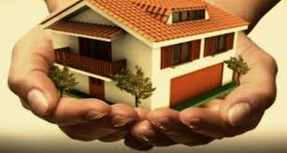
বাড়ির কাজ
‘তোমার জন্মভূমি’-বিষয়ে দশ লাইনের একটি অনুচ্ছেদ লিখে আনবে।

Slide 29
আজ এখানেই শেষ
ধন্যবাদ

